Slide 1
Masif obstetrik kanamada obstetrisyenin bilmesi gereken fizyolojik ve patolojik süreçler ve yönetimi
Doç.Dr.Mehmet KÜÇÜKBAŞ

Slide 2
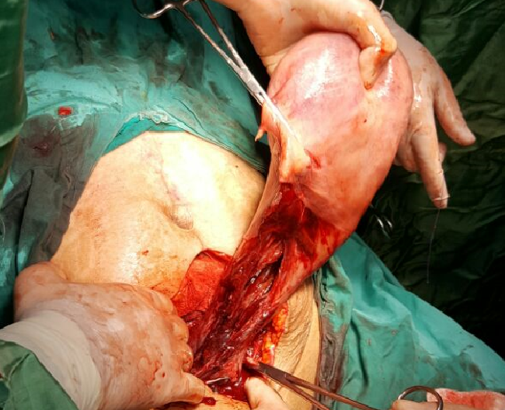
BU ŞİDDETTE BİR HASAR OBSTETRİK KANAMA OLMAKTAN ÇIKMIŞTIR , TRAVMA LİTERARÜNE HAKİM OLMADAN YÖNETİLEMEZ

Slide 3
40 y ,g4p3y3, NSV doğumdan hemen sonra şiddetli kanama exitus, ardından resüstasyon , ekibimize gönderildi. Giriş TA alınamıyor, nbz 150 filiform, bilinç kapalı. hb 2 g/dl. fibrinojen 34mg/dl
Acil L/T+MTP : Utero vajinal rüptür ve karaciğere ulaşmış hematom+ DIC
hipogastrik ligasyon + histerektomi, ısıtılarak verilen 12 ES, 12 TDP, 16 PLT, 5g Fibrinojen, 2000cc RL , 300 cc kolloid uygulandı , cerrahisi 30dk, hemostaz ve DIC ten çıkış 45 dk, ve replasmanı perop, 2 saatte tamamlandı. postop 6.saat mobilize edildi, postoperatif 3.gün şifa ile sekelsiz taburcu edildi

Slide 4
Şok index
ŞOK İNDEX NABIZ/SİSTOLİK KAN BASINCI
Şok indexi, hipotansiyon ve vital bulgulardan daha iyi bir şok belirtecidir

Slide 5
Hipovolemik Şokta Kompansatuar Fizyoloji
1-OTOTRANSFÜZYON: Masif kanama sırasında salınan katekolaminler, venüllerde tonus artışı ile , kapasitans rezervuardan ototransfüzyon sağlar

Slide 6
Hipovolemik Şokta Kompansatuar Fizyoloji
2-OTOREGÜLASYON: Merkezi olarak düzenlenen, selektif arteriolar konstriksiyon ile kardiak output ve kan hacmi yeniden dağılır

Slide 7
Hipovolemik Şokta Kompansatuar Fizyoloji
Tanımlanan fizyoloji; tüm vücutta gelişen yaygın vazokonstrüksiyon ile kalan çok düşük hacimdeki kanın, yeniden dağılımıdır.
Kan dolaşımı ; beyin, kalp ve akciğere santralize olur. (yaşamak için)
Diğer organlarda ; hipoksi, iskemi ve asidemi gelişir. (anüri gibi)
Hipovolemi ve daralmış vasküler hacime bağlı olarak , hemoglobin değerleri gerçekte olduğundan yüksek izlenir. (ŞOK indexi : 5-6 iken , hb 8.7 g/dl izlenen bir hastamızda , Laktat 9mmol /L)
Kan kaybı ve Replasman miktarını belirlemede; Sadece hemograma bakarak, yapılacak yetersiz replasman, uzamış doku iskemisi ve asidemiye neden olur.( İskemi örn; ATN)

Slide 8
Uzamış vazokonstriksiyon döngüsü
Doku hipoksisi, Hücre ölümü
Lenfosit ve monosit aktivasyonu, mediatörlerin salınımı
Endotel hücre aktivasyonu
SIRS
Endotel hasarı, sıvı kaçağı
Trombosit agregasyonu
Küçük damarlarda tıkanma – Mikrosirkülasyonun bozulması
Yagın damar içi pıhtılaşma, tüketim koagulopatisi ve multiorgan yetmezliği

Slide 9
Yaygın damar içi pıhtılaşma, tüketim koagulopatisi ve multiorgan yetmezliğinin önlenmesi
Multiorgan yetmezliğini önlemek için, intravasküler , intrasellüler ve ektrasellüler sıvı birlikte yerine konulmalıdır.
Kristaloidler ; kompartmanlar arası sıvı dağılımı ve mikrosirkülasyonun reperfüzyonunda ana unsurdur. ( infüzyondan 1 saat sonra sadece %20 si intravasküler yatakta kalır)
Hızla ektravasküler boşlukta dengelenerek , intrasellüler ve ekstra sellüler sıvının yerine konulmasını sağlar, Kan kaybının 2 katı oranında hızla verilmelidir.
Hipovolemik şok replasmanında, dengeli kan bileşenleri ile eş zamanlı kristaloid uygulanması , sağ kalımı arttırır.
Zuckerbraun BS. Schwartzs principles of surgery. 2010
Williams obtetr

Slide 10
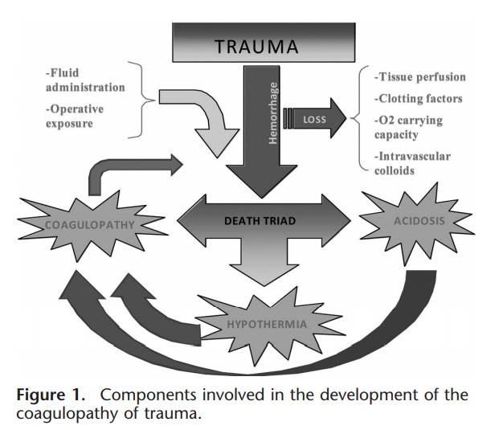
Masif obstetrik kanama ve şokta gelişen patolojik süreçler
KANLI KISIR DÖNGÜ
ÖLÜM ÜÇGENİ
(Bloody vicious cycle of bleeding after major trauma)

Slide 11
Hipotermi
Vücut ısısında her 1⁰C azalma, koagülasyon faktörlerinin aktivitesinde %10 azalmaya yol açar
Trombosit adezyon ve agregasyonunu bozulur
33 °C altında fibrin sentezi azalır
Bolliger D ve ark. Anesthesiology 2010;113(5):1205-1219. Johansson PI ve ark. Acta Anaesthesiol. Scand 2010;54:1039-1049.

Slide 12
Hipotermi
Santral vücut ısısı; 32.8°C nin altında olan masif kanamalı hastalarda, diğer komorbiditeler kontrol edilse bile, mortalite % 100 dür.
Masif kanamalı hastaların laparatomisinde; lapataratomi sırasında, saat başına ısı kaybı 4.6°C dir. ( ısıtılmış sıvılar kullanılmıyor ise)
hipoterminin irreversibl etkileri 60-90 dakikada gelişir.
Hipoterminin etkileri ; yeniden ısı restorasyonu dışında düzeltilemez, ısıtıcılı battaniyeler üzerinde transfer ve operasyon, sıcak batın lavajları ve ısıtılmış IV sıvılar ile sağlanmalıdır. (hızlıca)
Jurkovich GJ, J Trauma. 1987;27: 1019 –1024.
Burch JM, j.Surg Clin North Am. 1997;77:779 –782.

Slide 13
Asidozis
Laktat ; anaerobik metabolizmanın bir yan ürünüdür
Doku iskemisi için spesifik bir belirteçtir.
3 saatlik bir yarı ömre sahiptir.
Laktat düzeyi; hipovolemik şok ve ölümü öngörmede
resüstasyonun başarısını izleme ve sonucunu ön görmede en iyi belirteçtir
David Abramson, THE JOURNAL OF TRAUMA 1993

Slide 14
Asidozis
Laktat
2mmol/L üzeri değerler anormaldir
Laktat normalizasyon süresi 48 saatin üzerinde ise
sağ kalım %13 tür

Slide 15
Asidozis
Hemorajik şok resüstasyonunda, laktat seviyesi 4.4 mmol/l üzerinde olan ve 48 saatte normale dönmeyen hastalarda, mortalite % 86 dır.
PH 7.2 de , kardiak kontraktilite azalır , hipotansiyon ve bradikardi gelişir. Karaciğer ve böbrek kan akımı daha da azalır
PH 7.0 da , faktör VII A aktivitesi, % 90 azalır
PH 7.1 de hastaların yarısında, APTT ve PT 2 kat uzamıştır
Asidoz, trombin oluşumunu bloke ederek kanamayı arttırır
Juan C. Duchesne, The Journal of TRAUMA. 2010

Slide 16
Asidozisin düzeltilmesi
Kanamanın hızlı kontrol altına alınması ve iskemik dokuların hızlı reperfüzyonu ile mümkündür . ( agresif replasman)
Dokulara oksijen sunumunun arttırılması için, oksijen verilmeli ( 10-15 L/dk) ve eritrosit replasmanı yapılmalıdır.
Sadece, kristaloid ve kolloidler ile replasman, tansiyon artışı dışında fayda sağlamaz
Tampon ajanlar; asidozun, koagulasyon sistemine olan, negatif etkilerine karşı geçici düzelme sağlar , tek başına kullanımının faydası ve yeri yoktur. (BİKARBONAT gibi.)
Michael N. Emerg Med Clin N Am 25 (2007)
RCOG Guidelines 2016

Slide 17
Koagulopati
Hemorajik koagulopati gelişimindeki mekanizmalar , doku travması , şok (tüketim koagulopatisi) , dilüsyonel koagülopati, hipotermi, asidemi ve inflamasyondur.
Tüketim koagulopatisinin nedeni , trombosit ve pıhtılaşma faktörlerinin tüketimi ve fibrinolizis gelişimidir. ( endotel hasarı- tPA yolağı aktivasyonu)
Kolloid solüsyonlar; fibrinojenin fonksiyonunu bozar
5 üniteden fazla RBC ve IV sıvılarla tek başına yapılan replasman , fibrinojen ve trombositlerde dilüsyon ile koagulopatiye neden olur. Eş zamanlı plazma ve trombosit replasmanı ile önlenir.
Hirshberg A, J Trauma. 2003;54:454–463.
Hess JR, Brohi K, J Trauma. 2008;65:748 –754.

Slide 18
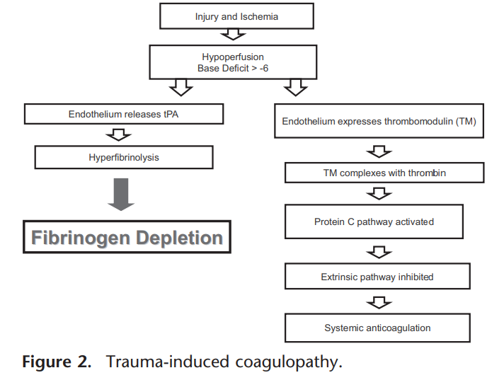

Slide 19
Masif transfüzyon gereken koagulopatinin belirlenmesi
Kabul esnasında, sistolik kan basıncı , 90 mm/hg ve altında ve Nabız sayısı 120 /dk ve üzerinde ise , % 75 sensitivite , % 86 spesifite ile masif transfüzyon gerekliliği ön görülebilir
Koagülopati tanısında, laboratuvar testlerinin sonuçlarını beklemek, Kabul edilemez gecikmelere neden olabilir.
Kogülopati tanısı; sıklıkla klinik olarak konulur; Vital bulgularda ve bilinç durumunda bozulmalar yanısıra
Cerrahi insizyonlardan dilüe kanamalar, serozal yüzeylerden spontan kanamalar, Damar yolu giriş yerlerinden kanamalar izleniyor ise koagulopati , sanıldığından daha derindir
Rotondo MF. Surg Clin North Am. 1997;77:761–777.
Nunez TC, J Trauma. 2009;66:346 –352.

Slide 20
Koagulopati- DİK skorlaması
- Acil obstetrik koşullarda tanı amaçlı kullanılamaz
-Parametreleri tedavinin yönetim ve izleminde kullanılır

Slide 21
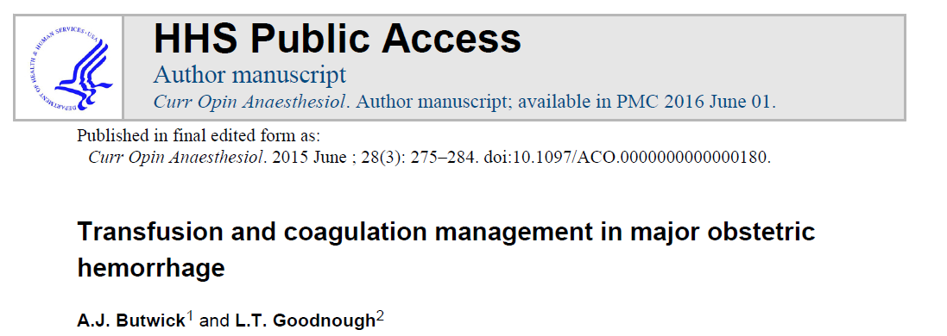
GEBELİKTE ve POSTPARTUM MASİF KANAMADA FİBRİNOJEN SEVİYELERİ
Fibrinojen seviyesi, masif postpartum kanamanın en önemli ve erken belirteçlerinden biridir ≤200 mg/dl , PPV %100

Slide 22
OBSTETRİK HEMORAJİK KOAGULOPATİ
Fibrinojen < 100mg/L
PT ve APTT > 1.5X NORMAL
Trombosit <50x10⁹/L
Hemostatik yetmezlik ve Mikrovasküler kanamalar gelişir multiorgan hasarı başlar
Fibrinojen düzeyi,
dilüsyonel ve tüketim koagülopatisi tanısında , PT ve APTT’den daha duyarlıdır.
D- DİMER TANI VE TAKİPTE YERİ YOK

Slide 23
Masif transfüzyon gereksiniminin prediksiyonu
masif transfüzyon yapılan 80 hasta , RBC ve FFP ihtiyacını , ön görmede 5 parametre değerlendirildi;
tahmini kan kaybı
fibrinojen seviyesi
hemoglobin konsantrasyonu
JSOG DIC scor
ŞOK index
fibrinojen seviyesi, masif obstetrik kanamada , kan transfüzyon ihtiyacının en iyi göstergesiydi

Slide 24
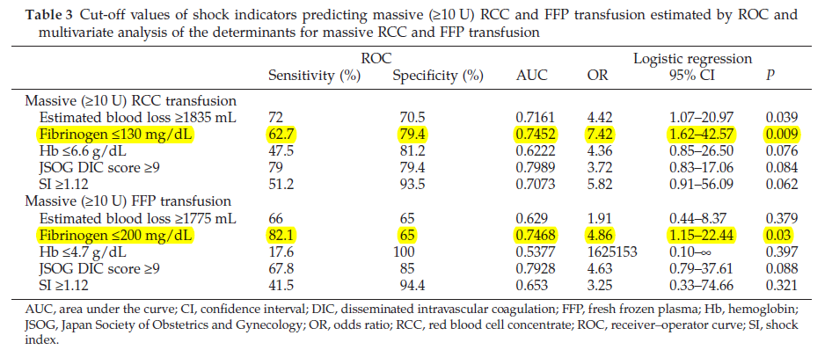
Otörler sadece fibrinojen seviyesinin ,eritrosit ve plazma için masif transfüzyon gereksinimini predikte edebildiğini tespit ettiler

Slide 25
FİBRİNOJEN
Masif kanama, hemorajik DİC, Ablatio plasenta ve amnion sıvı embolisi gibi, fibrinojen seviyesinin düşük olacağının öngörüldüğü durumlarda, laboratuar sonucu beklemeden başlıyoruz. (2-4 g fibrinojen)
1g fibrinojen verilmesi, kan seviyesinde 0.35-0.40 mg/dl artış sağlar
Yarılanma ömrü 90 saattir

Slide 26
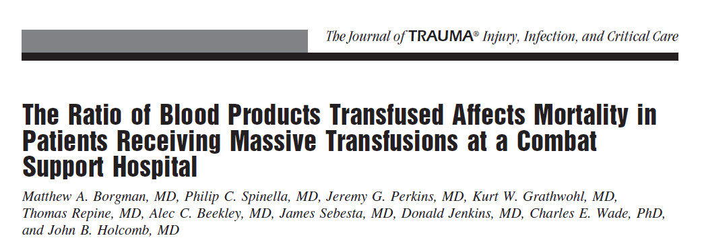
From Brooke Army Medical Center, Fort Sam Houston, TX.
10 ünite ve üzeri masif transfüzyon yapılan, savaş yaralanması olan 246 hasta, retrospektif çalışma, ırak Afganistan deneyimi
2003-2005
Yapılan transfüzyonlar FFP:RBC oranlarına göre 3 grubta değerlendirildi, artmış plazma oranının mortaliteyi azaltığı gösterildi

Slide 27
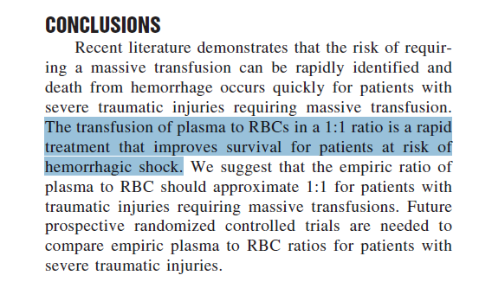
Bu çalışmanın datalarına dayanarak Amerikan ordusu genel cerrahları masif transfüzyon gerekecek şiddetli travma hastaları için plazma: eritrosit oranının 1:1 olmasını öneren bir politikayı kendi birimlerine dağıttı

Slide 28
Şiddetli Travma ve Masif Kanamada Askeri Cerrahi Yaklaşım; DCR Stratejileri From the Madigan Army Medical Center, Tacoma, WA.
Permissive hipotansiyon
Hipoterminin önlenmesi ve agresif tedavisi
Asidozun düzeltilmesi
Erken acil TDP kullanımı
RBC-TDP oranı 1:1
Erken trombosit kullanımı
Erken RF7A kullanımı
Askeri sıcak sahada tam kanın primer sıvı olarak kullanımı
Crit Care Med. 2008

Slide 29
ABD de çoğu merkez , koagulopati gelişmiş obstetrik kanamada ; Eritrosit:Plazma:Trombosit için 1:1:1 transfüzyon oranını kullanmaktadır
2:1:1 oranına kıyasla ölümler ve kullanılan eritrosit oranı daha azdır

Slide 30
Hemorajik Şok Yönetiminde Demage Control Resuscitation
Permissive hipotansiyon
Hemostatik resüstasyon
Hasar kontrol cerrahisi
Metabolik asidozdan kaçınmak
Hipoterminin önlenmesi
Koagulopatinin tedavisi ve hastanın en kısa sürede stabilizasyonu

Slide 31
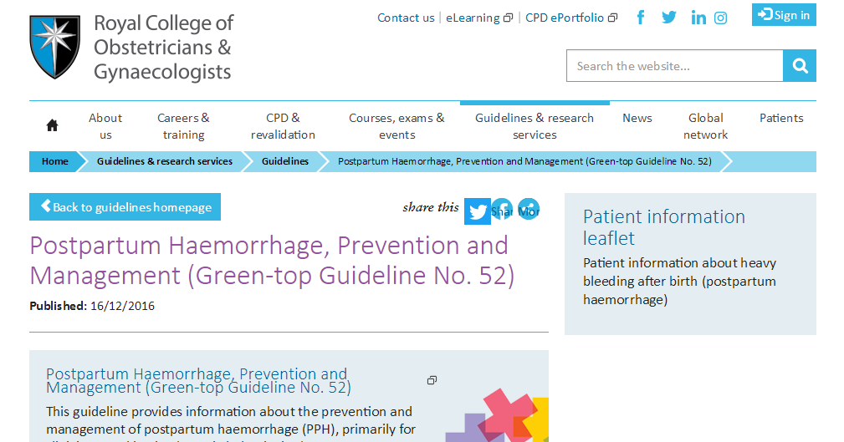

Slide 32
RCOG Majör PPK Protokolu Başlatılması ve Relasman Önerileri
Kanama 1000 ml den fazla ve devam ediyor veya klinik şok durumunda.
Kan ve kan ürünleri transfüzyonu en kısa sürede başlatılmalı
Kana ulaşılana kadar; 3500 ml ye kadar, ısıtılmış sıvı, gerektiğinde hızla verilmeli
2000 ml NaCI
1500 ml kolloid ( kan gelince stoplanır)

Slide 33
RCOG Replasman ve Hedef Değerler
Çok acil durumda: Krossuz grup uygun veya O rh negatif krossuz kan , kross lu kan gelene kadar verilir
Devam eden kanama ve
APTT ,PT? 4 :4 oranlı RBC: FFP
APTT PT uzamış ve devam eden kanama 12-15ml/kg FFP
Kriopresipitat , fibrinojen 2g altında ve kanama devam ediyor
PLT; 75 bin altında ve kanama devam ediyor ise başlanır
RF7A PPH de klinik çalışmalar dışında rutin kullanımı önerilmiyor

Slide 34
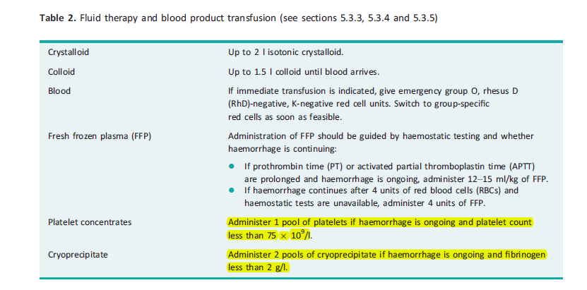
Fibrinojen 2g/L den az ve kanama devam ediyor ise 2 havuz kriopresipitat
Trombosit 75 bin den az ve kanama devam ediyor ise 1 havuz trombosit

Slide 35
HES kolloidleri mortaliteyi arttırabilir RCOG- 2017

Slide 36
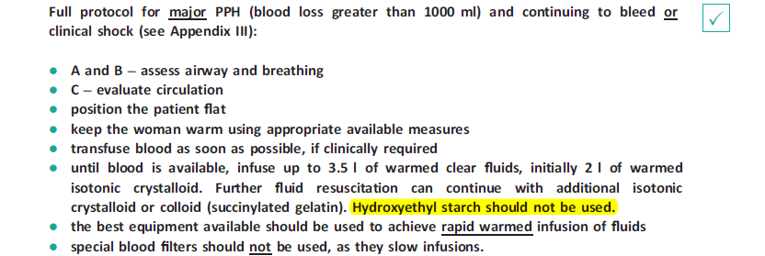
PPK da HES kolloidleri kullanılmamalıdır
RCOG-2017

Slide 37
ACOG replasman önerileri
Kanama 1500 ml ve üzerinde ve devam ediyor veya vital bulgular bozulmuş ise
RBC :FFP:PLATELET; 6:4:1 oranlı MTP istemi hemen
Masif kanamada; 1:1:1 oranı önerir.
Kristaloid ; Ringer laktat : kan kaybı , 2:1 oranında
Protokolde kolloidler geçmiyor.
Acil ihtiyaç durumunda; Kan grubu ve kross olmadan 2-4 Ü O rh negatif RBC
Koagulasyon hasarında, kriopresipitat başlanmalıdır
RF7A ilk seçenek tedavi değildir, standart tedavi sonuçsuz ise expert konsültasyonu ile 2.raund tedavide.

Slide 38
öneriler
Major postpartum kanama tanısı almış hasta ; Ameliyathanede, genel anestezi altında değerlendirilmeli, gerekli ise cerrahi müdahale ve transfüzyonlar derhal başlatılmalıdır.
Kan sayımı ve koagulasyon testleri ; 30 dadikada 1 tekrarlanmalı
Isı ölçümü ; 15 dakikada 1 yapılmalı
farmakolojik müdahale; cerrahiyi geciktirmemeli , aynı yöntemlerin tekrar denenmesinden kaçınılmalıdır.
Kanama durdu ve koagulasyon profili normale döndü ise, kimyasal trombo-emboli profilaksisi yapılmalı. Trombositopenik hasta ise, mekanik profilaksi yapılmalıdır
Histerektomi kararı hızlı alınmalı

Slide 39
Sabrınız için teşekkür ederim

